Slide 1
История одного металла.
Медь и её сплавы.

Slide 2
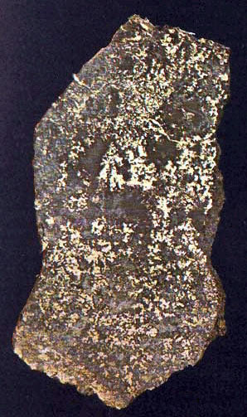
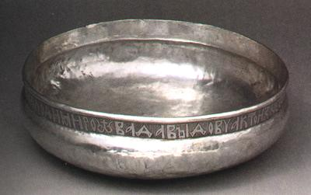
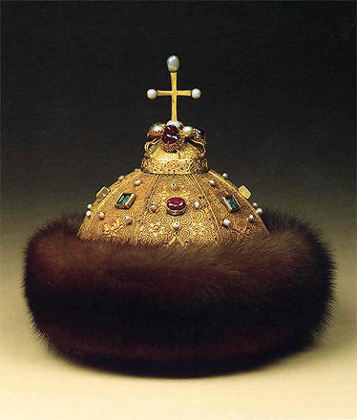
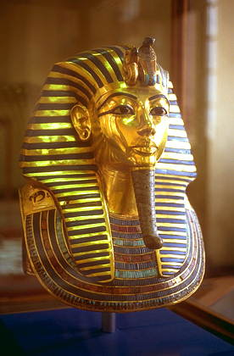
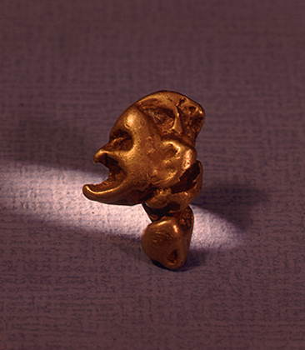
Введение.
Чаша. Древняя Русь Чернигов, 12 в. Серебро; ковка, резьба. Принадлежала князю Владимиру Давыдовичу Черниговскому.
Самородок серебра
Шапка Мономаха. Bocток, конец 13 — начало 14 вв.
Так уж случилось, что в одной
подгруппе оказались медь, серебро и
золото: элементы- ровесники
цивилизации. Все они в разное время
выступали в качестве конечного мерила
ценностей, проще говоря, денег. Из
этих металлов ковали оружие, делали
домашнюю утварь и украшения. В наши
дни медь, серебро и золото- в самой
гуще технического прогресса. Физик
подчеркнёт их непревзойдённую тепло
и электропроводность. Ваятель отметит
пластичность и красивый внешний вид.
Его поддержат ювелир и чеканщик, а
химик непременно вспомнит о
благородной инертности и высокой
коррозионной стойкости этих металлов.
Золотая маска фараона
Тутанхамона.
Золотой самородок «Мефистофель» массой 20,25 г, найденный в Сибири. Алмазный фонд. Москва.

Slide 3
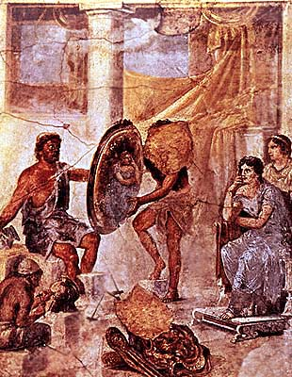
История меди.
Медь известна с незапамятных времён и
входит в «великолепную семёрку»
древнейших металлов, используемых
человечеством, -это золото, серебро,
медь, железо, олово, свинец и ртуть. По
археологическим данным, медь была
известна людям уже 600 лет назад. Она
оказалась первым металлом, заменившим
древнему человеку камень в первобытных
орудиях труда. Это было начало т. наз.
медного века, который длился около
2000 лет. Из меди выковывали, а потом
и выплавляли топоры, ножи, булавы,
предметы домашнего обихода. По
преданию, античный бог-кузнец Гефест
выковал для непобедимого Ахилла щит из
чистой меди. Камни для 147-метровой
пирамиды Хеопса.
Фреска из Помпей: Гефест показывает
Фетиде щит, изготовленный для Ахилла. Ок. 70
н. э. Национальный музей. Неаполь.

Slide 4
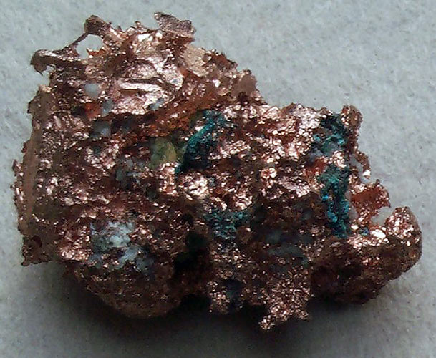
Сейчас невозможно установить, когда
человек впервые познакомился с медью.
Во всяком случае, около 3000 лет до н. э.
египтяне уже могли делать из неё проволоку.
В природе медь встречается иногда в
самородном состоянии, и это облегчило
добычу древним мастерам. Они умели
каменными инструментами выковывать из
этого металла различные изделия. Позднее
стали разрабатываться медные копи, которые
были разбросаны по всей планете: и в
Северной Америке на берегах Великих озёр, и
в Азии на Синайском п-ове, и в Европе на
территории теперешней Австрии, и на о-ве
Кипр. По мнению специалистов, латинское
наименование металла "купрум" произошло от
названия этого острова. Привычное русскому
уху имя металла - "медь", вероятно, пошло
от старославянского "смида", что означало
металл вообще.
Самородок меди.

Slide 5
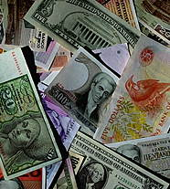
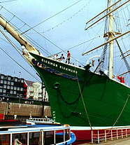
Применение меди.
Медь издавна применялась в строительстве: древние египтяне строили медные
водопроводы ; крыши средневековых замков и церквей покрывали листовой
медью, например знаменитый королевский замок в Эльсиноре (Дания) покрыт
кровельной медью. Из меди изготовляли монеты и украшения. Благодаря
малому электрическому сопротивлению медь является главным металлом
электротехники: больше половины всей получаемой меди идёт на производство
электрических проводов для высоковольтных передач и слаботочных кабелей.
Даже ничтожные примеси в меди приводят к повышению её электрического
сопротивления и большим потерям электроэнергии.
Медной жестью обшивают корпуса кораблей. Высокая теплопроводность и
сопротивление коррозии позволяют изготовлять из меди детали теплообменников,
холодильников, вакуумных аппаратов, трубопроводов для перекачки масел и
топлив и пр. Широко используется медь и в гальванотехнике при нанесении
защитных покрытий на стальные изделия. Так, например, при никелировании или
хромировании стальных предметов на них предварительно осаждают медь; в этом
случае защитное покрытие служит дольше и эффективней. Медь используют также
в гальванопластике ( т. е. при тиражировании изделий методом получения их
зеркального отображения), например при изготовлении металлических матриц для
печатания денежных купюр, воспроизведение скульптурных изделий.

Slide 6
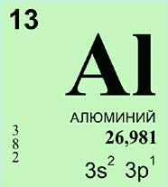
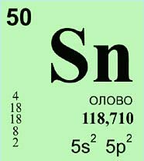
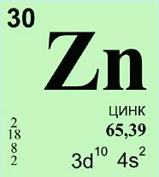
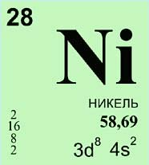
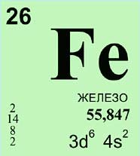
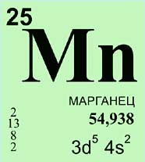
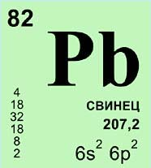
Сплавы меди.

Slide 7
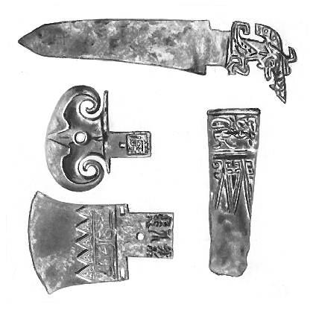
Бронза.
Древние металлурги научились добывать
медь из руд и вносить в неё добавки,
улучшающие свойства сплава. Так, смешав
медь с оловом, они получили бронзу. Это
был настолько важный этап в человеческой
истории, что мы называем его бронзовым
веком. Необычно простой способ
получения сплава(пламя костра
расплавляет смесь олова и меди) позволил
мастерам изготовлять из него различные
инструменты, орудия труда и, конечно
же, оружие.
Бронза твёрже меди, устойчива на
воздухе, хорошо перерабатывается в
различные изделия, но более
легкоплавка. Особенно качественные
сплавы умели получать древние греки,
жители Месопотамии, японские
мастера. Поэтому совсем не случайно
возвышение и закат государств были
непосредственно связаны со степенью
развития металлургии.
Оружие из бронзы иньского времени в Китае.

Slide 8
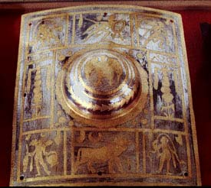
Изделия из бронзы были в ходу
у древних египтян, ассирийцев,
этрусков. Прекрасные бронзовые статуи
отливали в Греции и Риме; многие из
них сохранились до настоящего
времени, например знаменитая конная
статуя Марка Аврелия в Риме или одно
из семи чудес света Колосс Родосский.
Для скульптурных произведений,
стоящих на открытом воздухе, особенно
в местах с влажным климатом, бронза
предпочтительна потому, что со
временем на её поверхности появляется
плотный зеленовато-коричневый налёт-
патина, которая защищает металл от
дальнейшего окисления. Также бронзой
оковывали щиты римских легионеров.
Щит римского легионера.

Slide 9
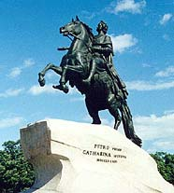
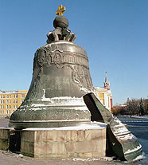
Именно из бронзы отлиты воспетый
А. С. Пушкиным "Медный всадник" в
Санкт-Петербурге и памятник Минину и
Пожарскому на Красной площади в
Москве. Благодаря особым
механическим свойствам и хорошим
литейным качествам бронза - идеальный
металл для отливки колоколов,
обладающих громким и красивым
звуком. Всем известен гигантский
"Царь-колокол" в Московском Кремле
весом почти 202 тонны, отлитый в
1733-1735 годах русскими мастерами
И. Ф. и М. Ф. Матрониными. Из бронзы
в старину делали также пушки; самая
большая из них "Царь-пушка" (39,3т)
предназначалась для обороны
Московского Кремля и была отлита
мастером А. Чоховым в 1586г.
Э. М. Фальконе. «Медный всадник».
Санкт-Петербург.
Царь-колокол был отлит по приказу
императрицы Анны Иоанновны в 1733-1735 гг.
московскими литейщиками Иваном Моториным и
его сыном Михаилом вместо разбившегося в 1
701 г. во время пожара Большого Успенского
колокола.

Slide 10
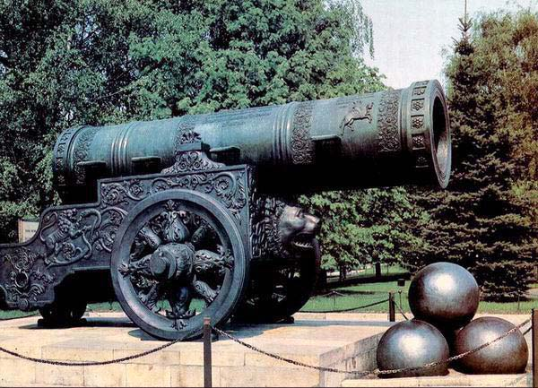
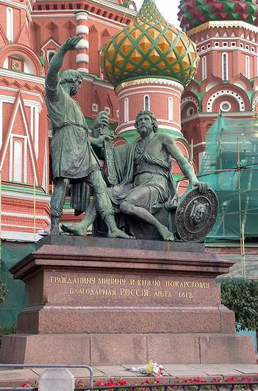
Царь-пушка. Мастер Андрей Чохов. 1586 год.
Памятник мещанину Кузьме Минину и князю Дмитрию Пожарскому создан по проекту художника И. П. Мартоса и отлит из бронзы литейным мастером Академии Художеств В. П. Екимовым, открыт 20 февраля 1818.

Slide 11
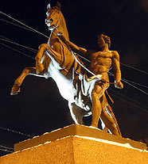
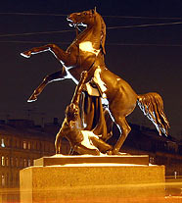
П. К. Клодт. Статуя на Аничковом мосту в П. К. Клодт. Одна из четырех бронзовых статуй, Санкт-Петербурге. Бронза. составляющих скульптурную группу «Укрощение коня»
на Аничковом мосту в Санкт-Петербурге.

Slide 12
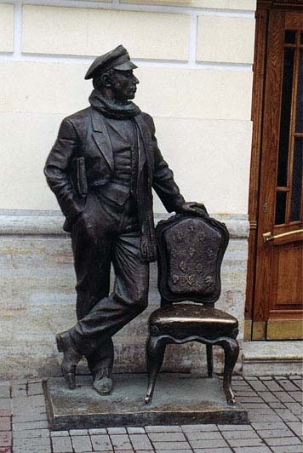
И сейчас из бронзы отливают скульптуры,
изготавливают люстры, канделябры, подсвечники, а
также детали различных механизмов (например,
подшипники). Как и много веков назад, для получения
бронзы медь и медный лом сплавляют с оловом.
Только уже не в земляных , а в современных
электрических печах. Чтобы при плавлении медь и
олово не окислялись, а бронза отличалась особой
прочностью, в шихту перед литьём добавляют
соединения фосфора. Из-за дефицита олова и его
высокой цены оловянная бронза постепенно вытесняется
другими бронзами, гл. обр. алюминиевой.
Алюминиевая бронза, содержащая до 11% Аl, обладает
хорошими механическими свойствами, устойчива в
морской воде и даже в разбавленной соляной кислоте.
Этот очень прочный сплав идёт на изготовление
трубопроводов, деталей паровых турбин и авиационных
двигателей и др.Из алюминиевой бронзы в России
чеканили "медные" монеты с 1926 по 1957гг.Из
свинцовой бронзы делают подшипники для
тепловозов , судовых двигателей, водяных турбин.
Исключительно прочна и долговечна бериллиевая
бронза, которая благодаря упругим свойствам
служит материалом для пружин, практически не
знающих усталости (выдерживают до 20 миллионов циклов нагрузки).
Санкт-Петербург. Бронзовый
памятник Остапу Бендеру на
Итальянской улице. 2000 год.
Скульптор Альберт Чаркин.

Slide 13
Латунь.
Латунь- это сплав меди с цинком. Хотя цинк был открыт только в средние
века, латунь была известна ещё древним римлянам, которые получали её
плавкой медных руд с цинковыми без доступа воздуха. Для придания латуни
нужных свойств в её состав в её состав часто вводят в небольших количествах
такие легирующие металлы, как Al, Mn, Ni, Fe и др. Латунь плавится легче,
чем медь, но она твёрже её. Латунь хорошо куётся, прокалывается в листы,
штампуется, вытягивается в проволоку и отлично полируется(до зеркального
блеска). Изделия из неё поддаются закалке. При необходимости латунь можно
наносить на поверхность других металлов электрохимическим методом.
Немаловажно, что латунь значительно дешевле меди.
Используют латунь в машиностроении и электротехнике; из неё делают
детали различных механизмов, водопроводные и газовые краны, радиаторные
трубы, дверные ручки, петли патронные гильзы. Латунь с добавкой алюминия
по внешнему виду похожа на золото, из неё изготовляют значки, эмблемы,
медали. Если цинка в сплаве относительно мало (до 18%), латуни имеют
красноватый оттенок.Например, латунь с содержанием до 10% цинка называется
томпаком; из этого сплава с 1961 по 1991 в России чеканили «медные»
монеты, достоинством от 1 до 5 копеек. Сплавы с большим содержанием цинка
(до 50%) - жёлтого цвета и называются собственно латунями. Они прекрасно
обрабатываются вальцеванием, прессованием и протяжкой, из них получают
добротные отливки.

Slide 14
Другие сплавы.
Из других сплавов отметим монель-металл (50 - 70% меди,15 - 25%
никеля и цинка с добавками свинца, олова и железа) раньше применялся
для изготовления столовых приборов и украшений "под серебро". Благодаря
своей высокой коррозийной стойкости и прочности, хорошей пластичности
сейчас применяется в химической, судостроительной, медицинской,
нефтяной, текстильной и др. отраслях промышленности.
А вот константан, манганин, хромель и копель почти не изменяют своего
сопротивления при значительных колебаниях температуры и поэтому верой
и правдой служат в электротехнике для изготовления термопар – очень
чувствительных приборов, измеряющих температуру. Также из хромеля и
копеля изготавливаются компенсационные провода, реостаты, детали
нагревательных устройств. Из мангонина изготовляют эталонные резисторы
и элементы измерительных приборов.

